Slide 1
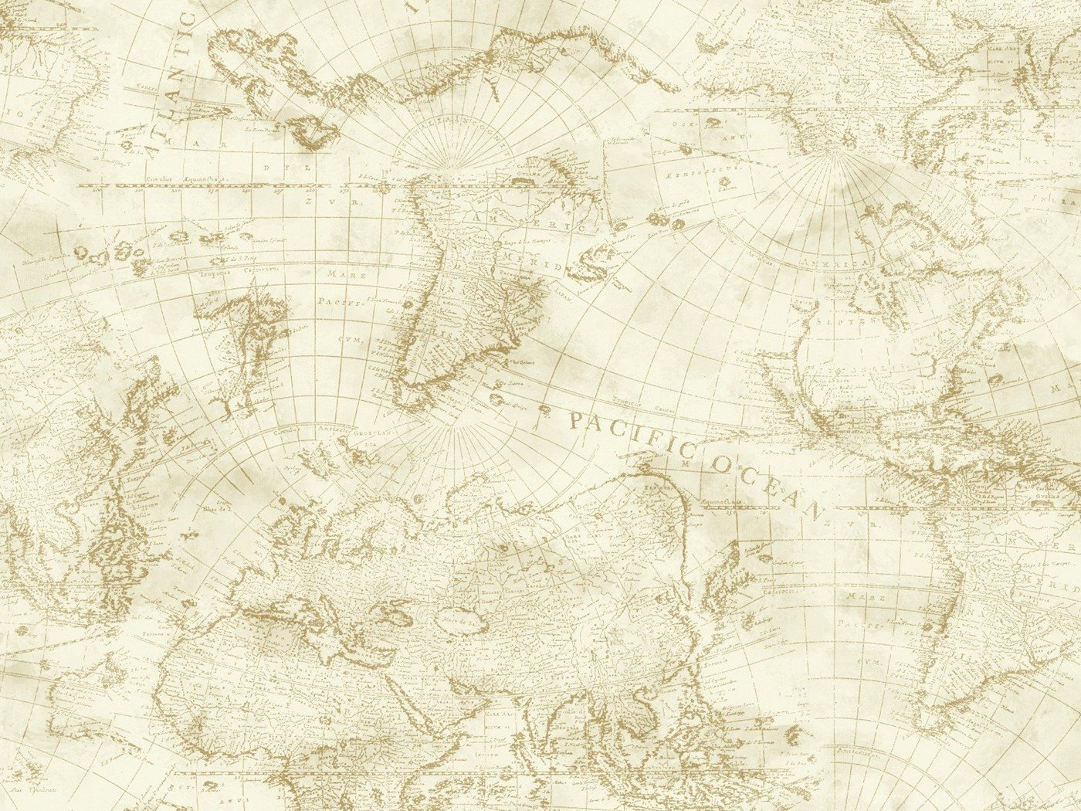
Структура ВПР по географии в 6 классе
Учитель географии МБОУ «СШ № 16» г. Смоленска
Игнатова Ирина Федоровна
Учитель географии МБОУ «СШ № 26» г. Смоленска
Струженкова Лариса Анатольевна

Slide 2
Основная задача проведения ВПР
Оценить уровень общеобразовательной подготовки обучающихся 6-7классов в соответствии с требованиями ФГОС.
КИМ ВПР позволяют осуществить диагностику достижения предметных и метапредметных результатов обучения, в том числе овладение межпредметными понятиями и способность использования универсальных учебных действий (УУД) в учебной, познавательной и социальной практике.
Задания ВПР носят компетентностный характер, то есть проверяют применение знаний на практике, в том числе навыки работы с картами, текстами, статистическими материалами

Slide 3
Документы, определяющие содержание проверочной работы
Федеральный государственный образовательный стандарт основного общего образования (приказ Минобрнауки России от 17.12.2010 № 1897) с учетом Примерной основной образовательной программы основного общего образования (одобрена решением Федерального учебно- методического объединения по общему образованию (протокол от 08.04.2015 № 1/15 (в редакции протокола № 1/20 от 04.02.2020))
Учебники, включенные в Федеральный перечень на 2021/22 учебный год.

Slide 4
В рамках ВПР оцениваются предметные и метапредметные результаты
Овладение универсальными учебными познавательными действиями:
Общеучебные универсальные учебные действия: поиск и выделение необходимой информации; преобразование информации из одной формы в другую; структурирование знаний; выбор наиболее эффективных способов решения задач в зависимости от конкретных условий; смысловое чтение как осмысление цели чтения и выбор вида чтения в зависимости от цели; определение основной и второстепенной информации; моделирование, преобразование модели.
Логические универсальные действия: анализ объектов в целях выделения признаков; синтез, в том числе самостоятельное достраивание с восполнением недостающих компонентов; выбор оснований и критериев для сравнения; подведение под понятие; выведение следствий; установление причинно-следственных связей; построение логической цепи рассуждений; доказательство.
Регулятивные универсальные учебные действия: целеполагание, планирование, контроль и коррекция, саморегуляци,. рефлексия способов и условий действия.
Коммуникативные универсальные учебные действия: умение выражать свои мысли в соответствии с задачами и условиями коммуникации, осознанное и произвольное построение речевого высказывания в письменной форме; владение монологической формой речи в соответствии с грамматическими и синтаксическими нормами родного языка.

Slide 5
В КИМ ВПР направлены на проверку сформированности у обучающихся:
предметных географических умений по работе с картографическими, статистическими, текстовыми и иллюстративными (в т.ч. графическими) источниками информации;
видов деятельности по получению нового географического знания, преобразованию и применению знания в учебных и учебно- проектных ситуациях;
географического типа мышления, научных представлений, владения научной географической терминологией, ключевыми географическими понятиями, методами и приемами.

Slide 6
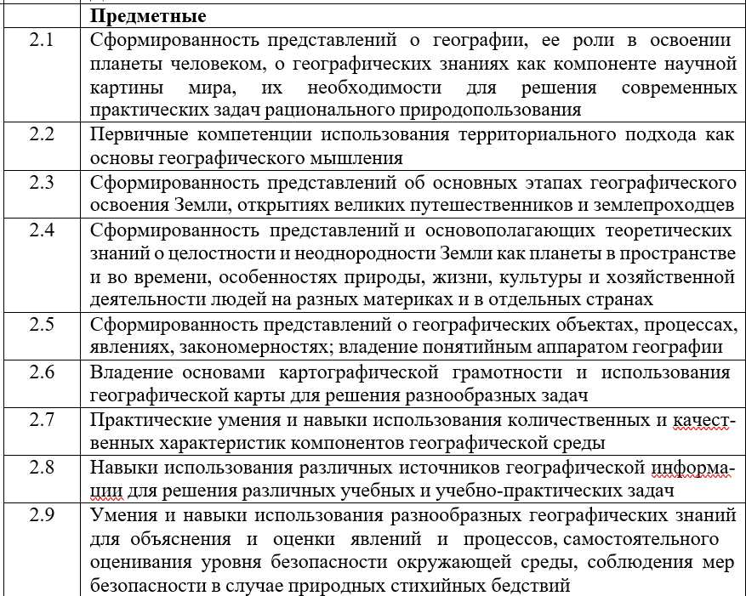
ВПР 6 класса: география

Slide 7
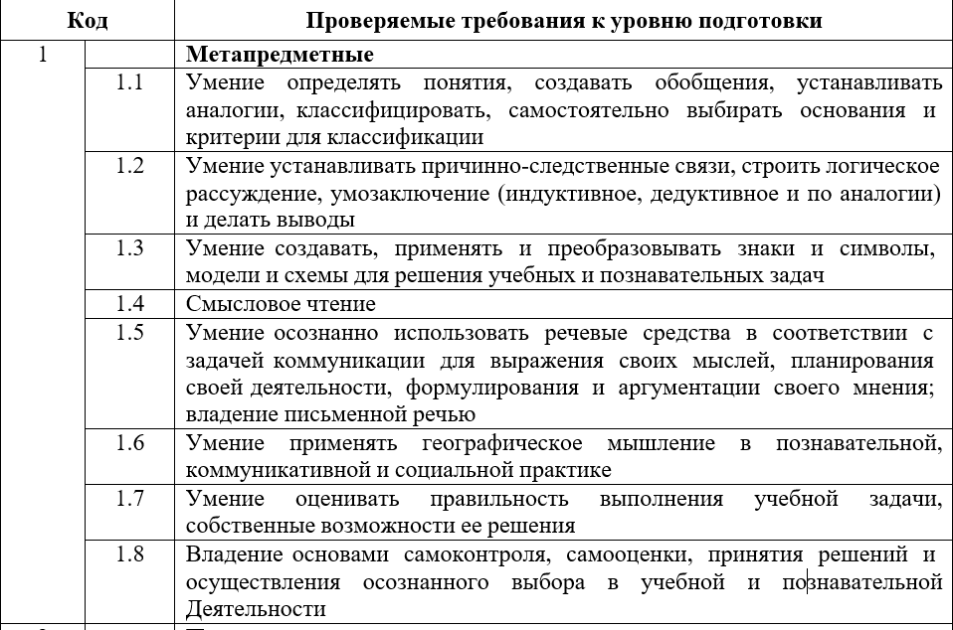
ВПР 6 класса: география
д

Slide 8
Структура проверочной работы: изменения
Вариант проверочной работы состоит из 9 заданий (было 10!), большинство из которых состоит из двух/трех частей (пунктов), объединенных содержанием (темой) задания, но различающихся по форме и решаемым обучающимися задачам.
С учетом времени, отведенного на выполнение работы, задания требуют преимущественно краткого ответа в виде одного или нескольких слов, последовательности цифр, числа, а также в графической форме (в виде изображения символов) и записи ответа на контурной карте.

Slide 9
Распределение заданий по уровню сложности

Slide 10
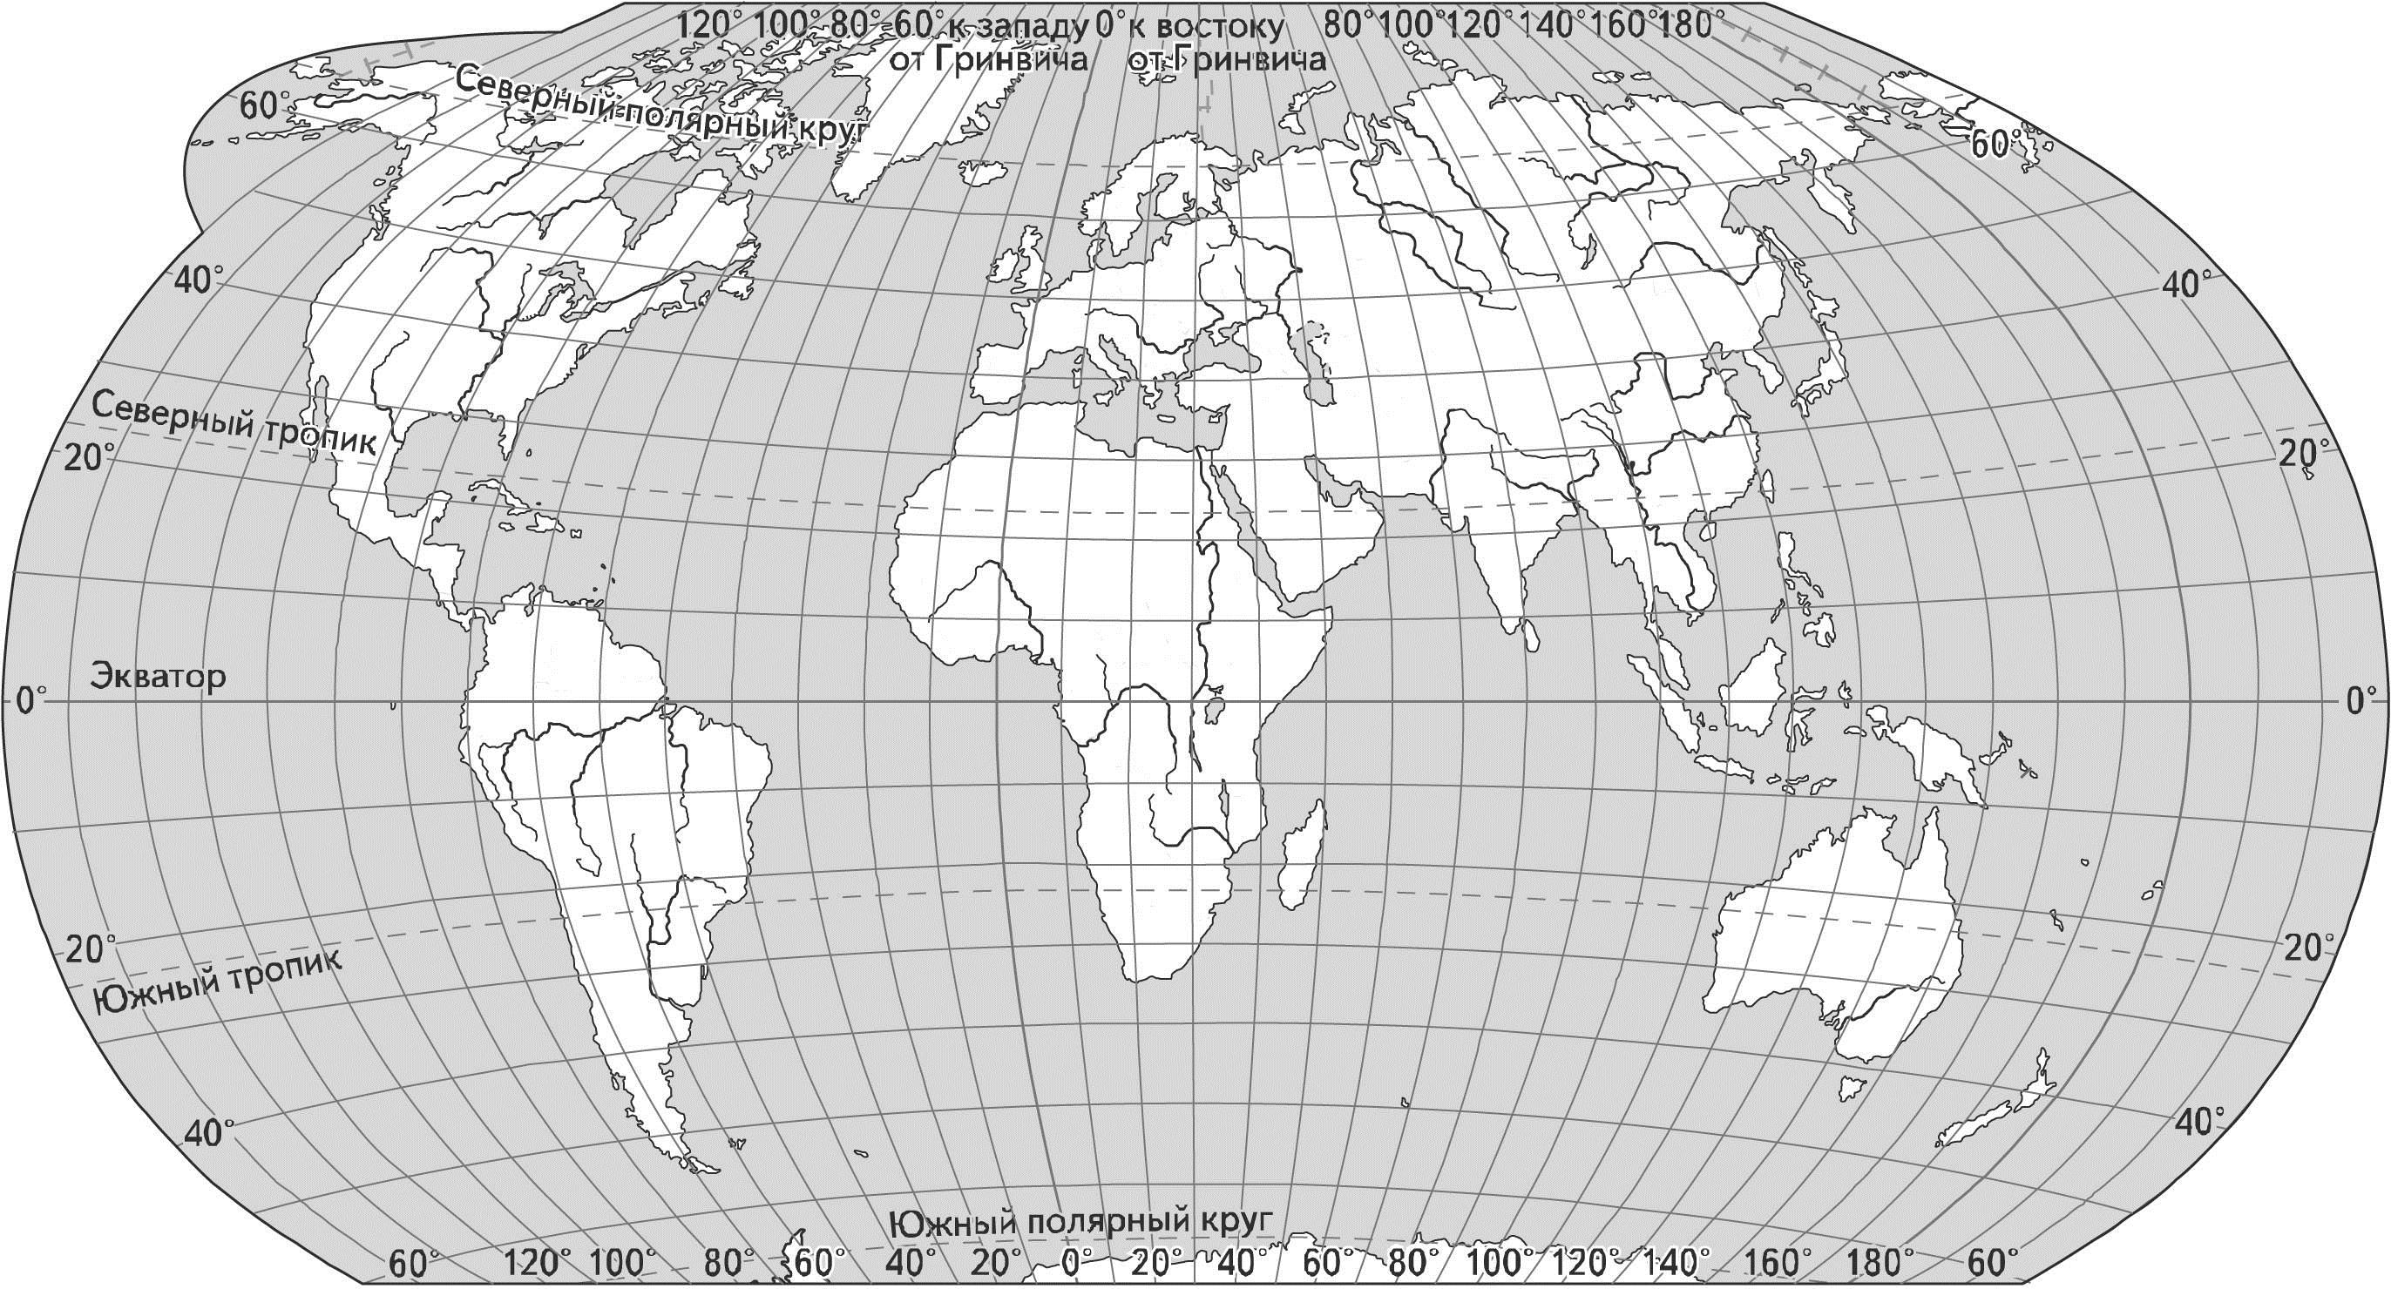
Задание 1-2 выполняется с использованием карты мира
Максимальный
балл 3

Slide 11
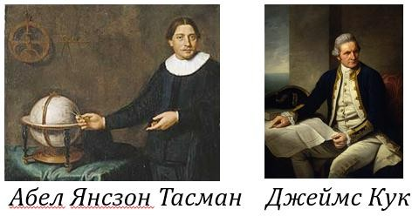
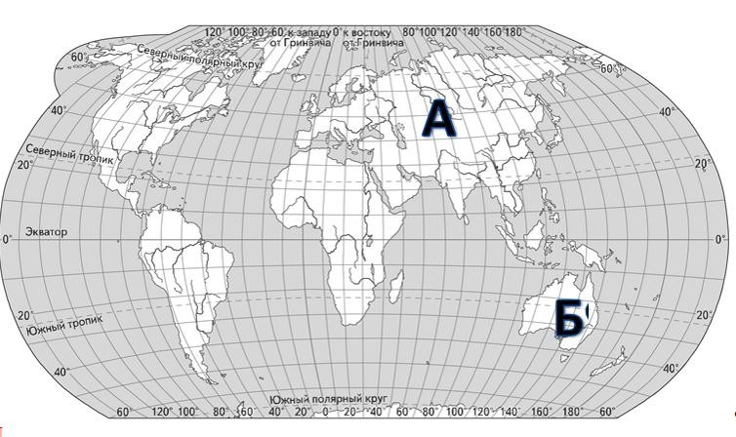
Проверяемые умения
Задание 1 проверяет комплекс умений работы с географической картой и представления об основных открытиях великих путешественников.
Первая часть задания 1.1 предполагает определение отмеченных на карте материков или океанов. Вторая часть – соотнесение этих материков или океанов с именами путешественников
Пример задания 1.1: Запишите названия материков, обозначенных на карте буквами А и Б. в соответствующее поле.
Название материка А: Название материка Б: _
Подпишите на карте океаны, омывающие берега указанного Вами материка.
1.2. С каким из названных Вами материков связаны открытия путешественников и исследователей, изображённых на портретах? Укажите в ответе букву, которой обозначен этот материк на карте.
Подпишите на карте океаны, омывающие берега указанного Вами материка
1,2 балла (Б, П)

Slide 12
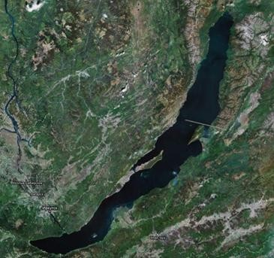
Проверяемые умения
2,1 баллов (Б)
Задание 2 проверяет умения работать с географической картой.
Первая часть задания проверяет умение обозначать на карте точки по заданным координатам и определять направления.
Вторая часть задания направлена на проверку сформированности представлений о географических объектах и знание географической номенклатуры
Пример задания 2.1:
Найдите на карте точку 1 с координатами 54° с. ш. 108°в.д. Поставьте на карте точку 2 с координатами 54°с.ш. 100° з. д.
В каком направлении от точки 1 находится точка 2?
1) северном 2) южном 3) западном 4) восточном
Пример задания 2.2:
Точка 1 расположена на территории
уникального географического объекта. Прочитайте текст, рассмотрите космический снимок и укажите название этого географического объекта.
Это одно из древнейших и самое глубокое озеро в мире. Его средняя глубина около 730 метров, максимальная – 1637 метров. По объему водной массы оно занимает 1-е место среди пресных озер мира, вмещая около 20% мировых и 80% запасов вод России.

Slide 13
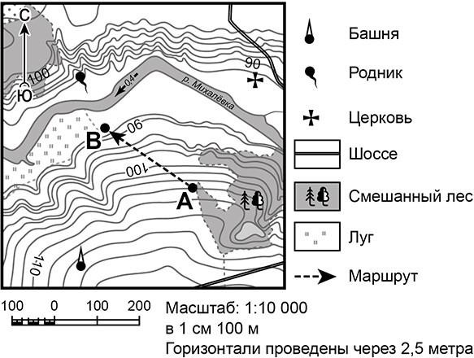
Проверяемые умения
2,1 баллов (Б)
Задание 3 направлено на проверку умения работать в знаково- символической системе, устанавливать причинно-следственные связи, строить логическое рассуждение и делать выводы на основе использования различных источников информации (топографической карты).
3.1. На каком берегу реки Михалёвки находится
На каком берегу реки Михалевки расположена церковь?
Подчеркните верный ответ.
В каком направлении от церкви расположен родник?
Ответ. на правом / на левом
Определите протяжённость маршрута А–В на местности с помощью масштаба карты
Для выполнения задания используйте линейку.

Slide 14
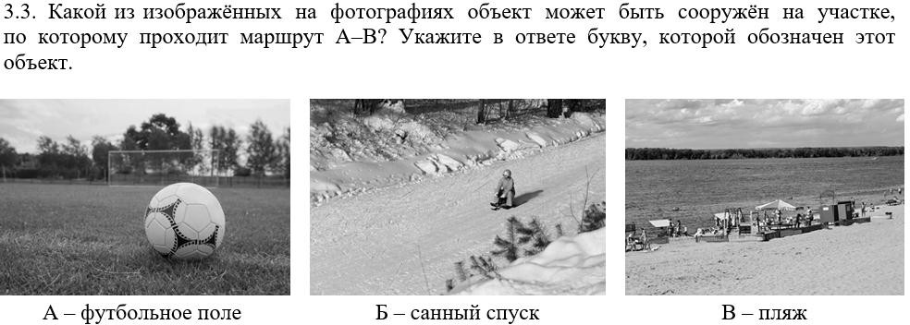
Проверяемые умения
2 балла (П)
3.1. На каком берегу реки Михалёвки находится
Задание 3 направлено на проверку умения работать в знаково- символической системе, устанавливать причинно-следственные связи, строить логическое рассуждение и делать выводы на основе использования различных источников информации (топографической карты).

Slide 15
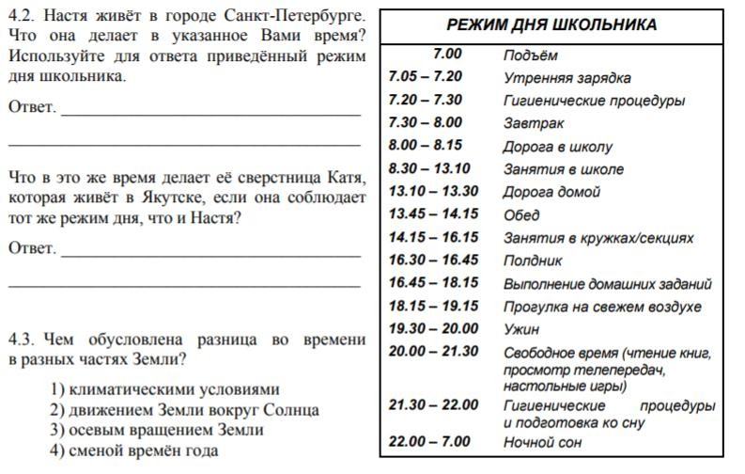
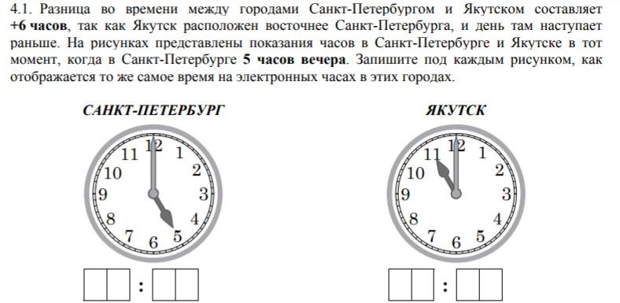
Проверяемые умения
1,2,1 баллов (Б)
Задание 4 направлено на проверку умений анализировать и использовать различную информацию для установления причинно-следственных связей, построения логического рассуждения, умозаключения.
3.1. На каком берегу реки Михалёвки находится

Slide 16
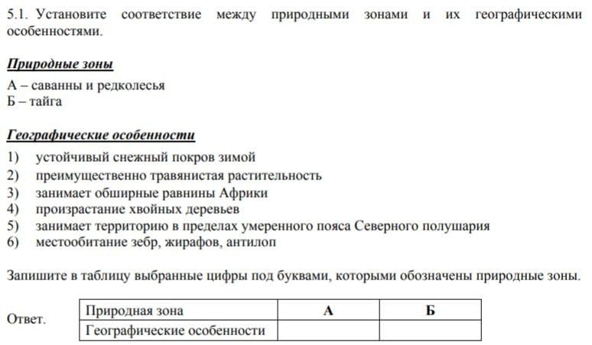
Проверяемые умения
2 Балла
(П)
Задание 5 направлено на проверку умения работать с текстовой информацией, интерпретировать ее и сопоставлять с визуальной информацией, умения определять понятия, устанавливать аналогии, классифицировать на основе владения навыками смыслового чтения..

Slide 17
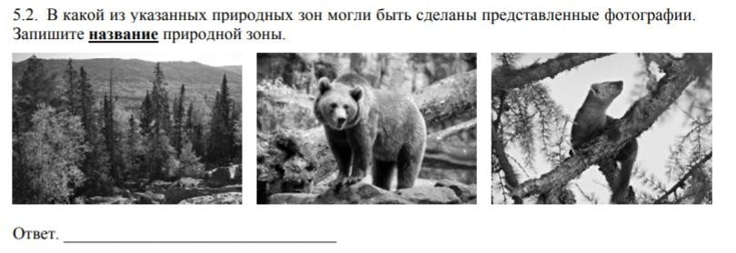
Проверяемые умения
1 балл
(Б)
Задание 5 направлено на проверку умения работать с текстовой информацией, интерпретировать ее и сопоставлять с визуальной информацией, умения определять понятия, устанавливать аналогии, классифицировать на основе владения навыками смыслового чтения..

Slide 18
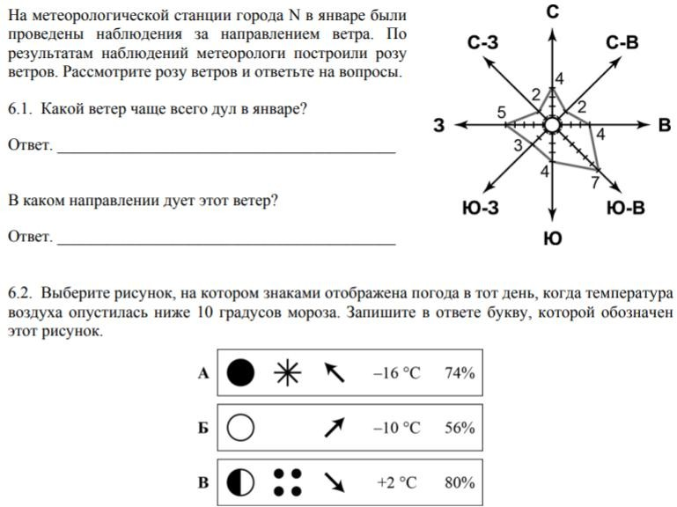
Проверяемые умения
2,1 баллов
(Б,Б)
Задание 6 проверяет умение использовать графическую интерпретацию показателей погоды для выявления заданных закономерностей и описания особенностей состояния атмосферы.

Slide 19
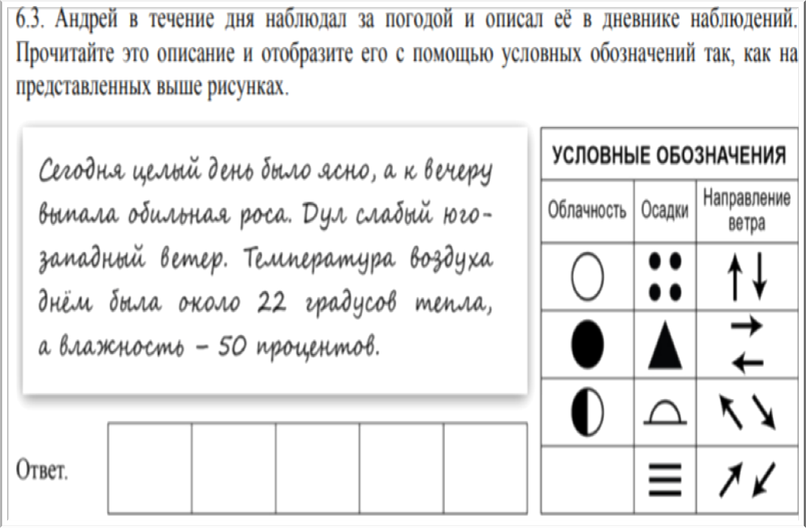
Проверяемые умения
2 балла
(П)
Задание 6 проверяет умение использовать графическую интерпретацию показателей погоды для выявления заданных закономерностей и описания особенностей состояния атмосферы.

Slide 20
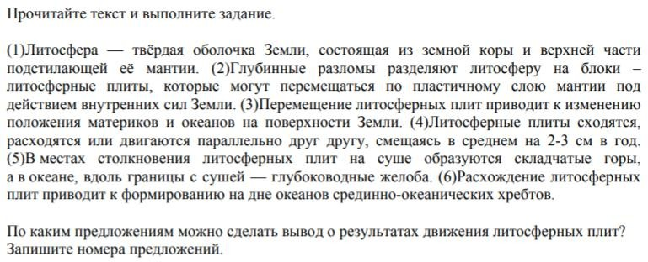
Проверяемые умения
2 балла
(П)
Задание 7 направлено на проверку сформированности представлений об основных географических закономерностях и особенностях природы Земли. Задание проверяет уровень владения понятийным аппаратом географии и навыками смыслового чтения.

Slide 21
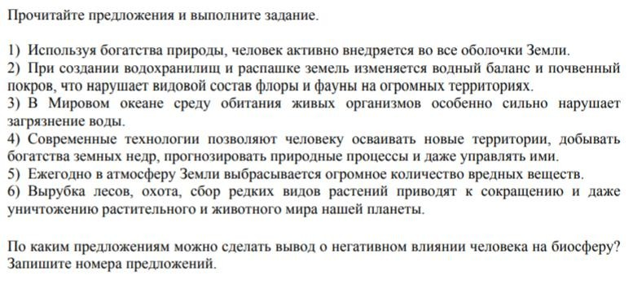
Проверяемые умения
2 балла
(П)
Задание 7 направлено на проверку сформированности представлений об основных географических закономерностях и особенностях природы Земли. Задание проверяет уровень владения понятийным аппаратом географии и навыками смыслового чтения.

Slide 22
Проверяемые умения
2 балла
(Б)
Задание 8 проверяет уровень сформированности представлений о географических процессах и явлениях, умение узнавать опасные природные явления по фотоизображениям, особенностей и причин возникновения. Понимание опасности этих явлений для людей, а также мер безопасного поведения при их наступлении.

Slide 23
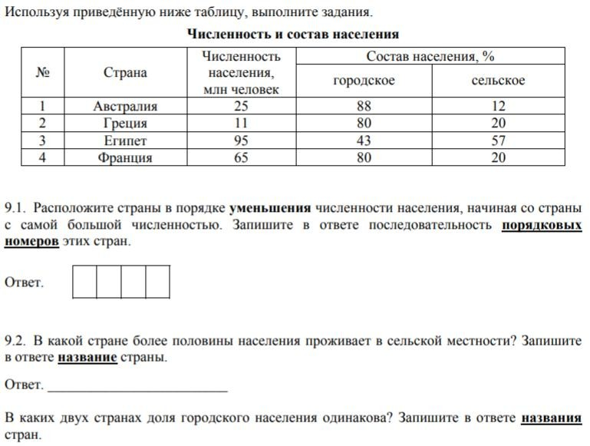
Проверяемые умения
2 балла
(Б)
Задание 9 направлено на проверку умения работать со статистическими и иллюстративными источниками информации, извлекать и интерпретировать информацию о населении стран мира в соответствии с поставленной задачей.

Slide 24
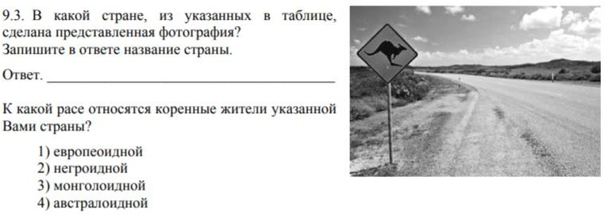
Проверяемые умения
2 балла
(Б)
Задание 9 направлено на проверку умения работать со статистическими и иллюстративными источниками информации, извлекать и интерпретировать информацию о населении стран мира в соответствии с поставленной задачей.

